Slide 1





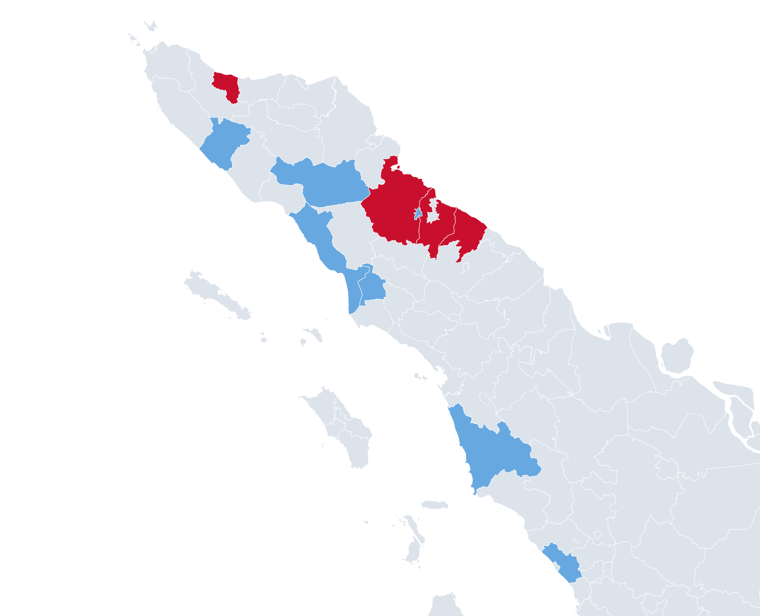
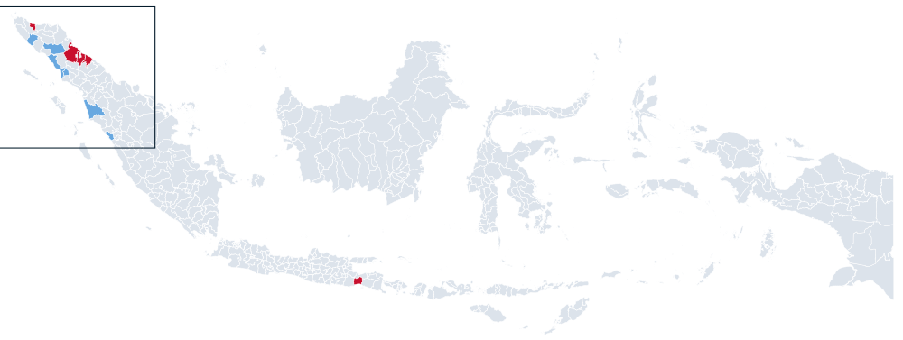
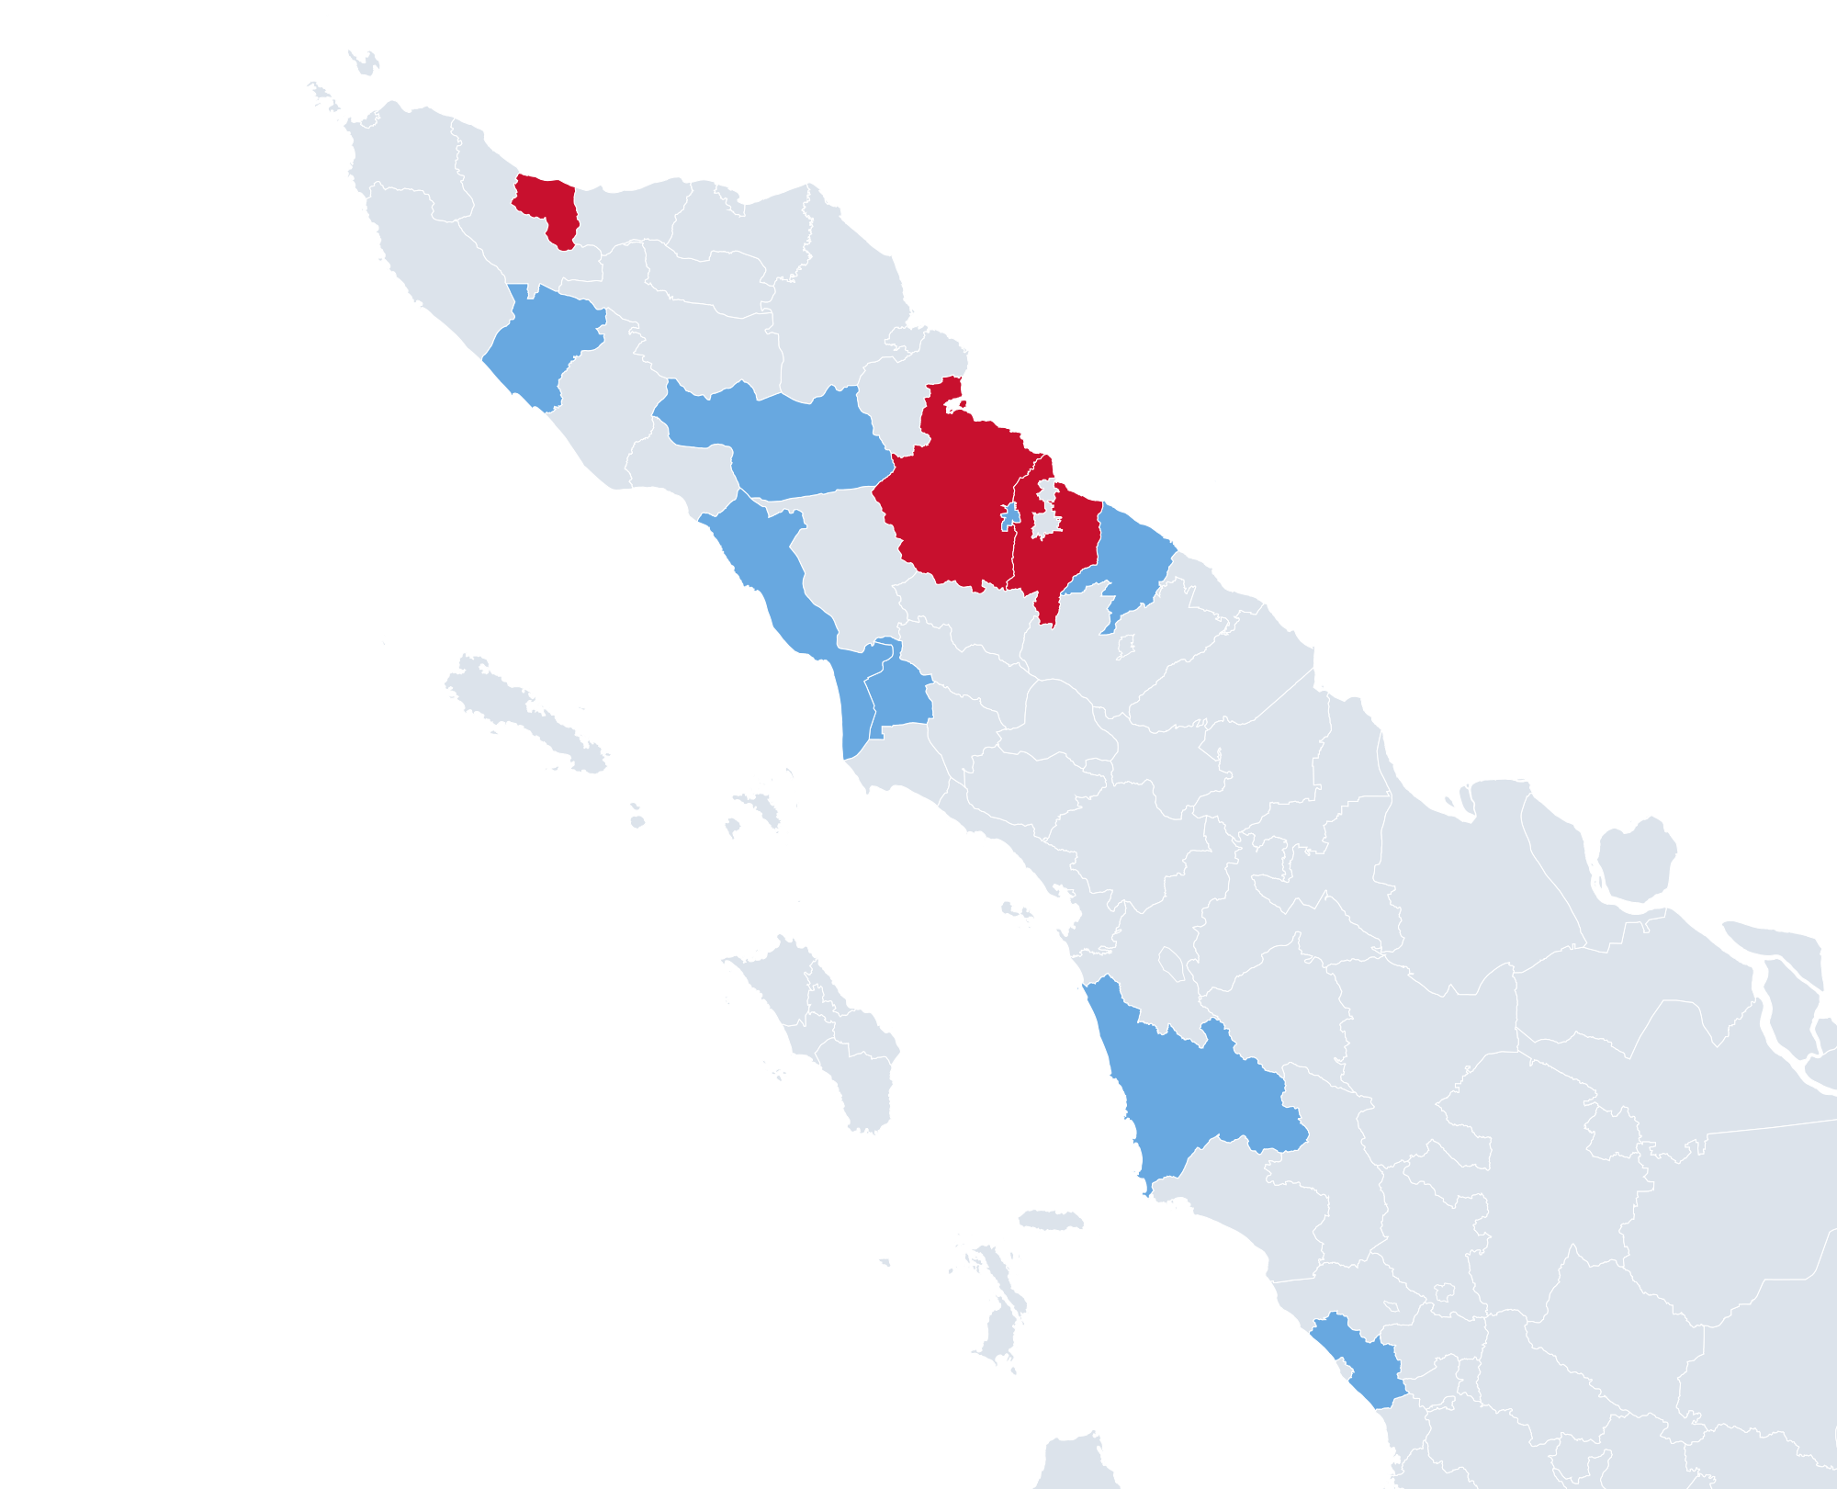

01 Peta banjir
02 Probabilitas banjir
03 Kebutuhan
04 Mitigasi
05 Bencana lain
Terdapat 4 kab/kota (21 kecamatan, 10.089 KK) terdampak banjir
pada periode 24 Oktober s.d. 9 November 2026
Sumber: Laporan Dit. Koordalops BNPB, 1 s.d. 9 Nov 2026
© 2026 Badan Nasional Penanggulangan Bencana
1

